Slide 1
BCD code & BCD display

Slide 2
Βασικές Έννοιες Δυαδικής Αναπαράστασης
Η δυαδική αναπαράσταση χρησιμοποιεί δύο μόνο ψηφία:
0
1
Κάθε ψηφίο ονομάζεται bit.
Με τα bits μπορούμε να αναπαραστήσουμε οποιονδήποτε αριθμό, ακριβώς όπως στο δεκαδικό σύστημα χρησιμοποιούμε τα ψηφία 0–9.

Slide 3
Βασικές Έννοιες Δυαδικής Αναπαράστασης
Ωστόσο, υπάρχουν πολλαπλοί ειδικοί τρόποι να αναπαραστήσουμε αριθμούς με bits, όταν απαιτούνται:
λιγότερα λάθη σε αλλαγές τιμών,
πιο εύκολη μετάφραση σε δεκαδικούς αριθμούς,
σταθερότητα σε αναλογικούς αισθητήρες,
συμβατότητα με οθόνες και ηλεκτρονικές ενδείξεις.
Ένας τέτοιος τρόπος είναι:
✔ BCD (Binary Coded Decimal)

Slide 4
Τι είναι ο κώδικας BCD;
Ο BCD (Binary-Coded Decimal) είναι ένας τρόπος αναπαράστασης όπου κάθε δεκαδικό ψηφίο (0–9) κωδικοποιείται ανεξάρτητα ως μια τετράδα δυαδικών ψηφίων (nibble = 4 bits).
Δεν μετατρέπουμε ολόκληρο τον αριθμό σε δυαδικό, αλλά κάθε ψηφίο ξεχωριστά.
Παράδειγμα
Αριθμός: 527
5 → 0101
2 → 0010
7 → 0111
Άρα ο αριθμός 527 σε BCD είναι:
0101 0010 0111

Slide 5
Πίνακας κωδικοποίησης ψηφίων BCD
Δεκαδικός αριθμός | BCD
0 | 0000
1 | 0001
2 | 0010
3 | 0011
4 | 0100
5 | 0101
Δεκαδικός αριθμός | BCD
6 | 0110
7 | 0111
8 | 1000
9 | 1001
Οι υπόλοιποι δυαδικοί συνδυασμοί (1010–1111) δεν χρησιμοποιούνται στο BCD

Slide 6
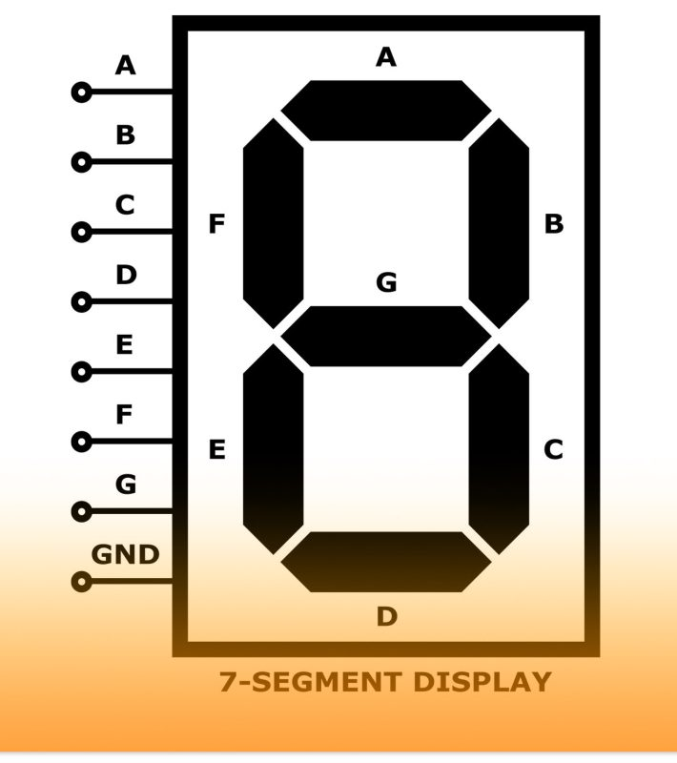
Γιατί δημιουργήθηκε το BCD;
Σε πολλές συσκευές χρειάζεται να εμφανίζεται ένας αριθμός ακριβώς όπως τον βλέπει ο άνθρωπος, χωρίς μετατροπές.
Το BCD είναι ιδανικό διότι:
κάθε δεκαδικό ψηφίο αντιστοιχεί μονοσήμαντα σε μια τετράδα bits,
είναι πολύ εύκολο να οδηγήσει οθόνες, LED, LCD, 7-segment displays,
μειώνει την πολυπλοκότητα σε συστήματα χαμηλής υπολογιστικής ισχύος.

Slide 7
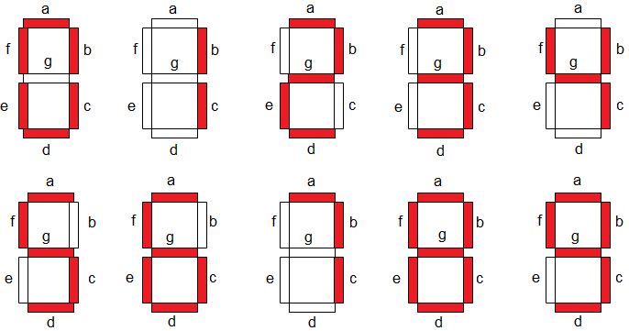
7-segment display

Slide 8
7-segment display simulator
https://circuitverse.org/users/210331/projects/7-segment-display-6e932c27-06ac-47b8-89dc-1f4aa219159e

Slide 9
Πλεονεκτήματα & Μειονεκτήματα
✔ Πλεονεκτήματα
Απλή μετατροπή σε δεκαδική μορφή.
Ιδανικό για ηλεκτρονικά όργανα, μετρητές, calculators.
Εύκολη αποκωδικοποίηση σε 7-segment displays.
✘ Μειονεκτήματα
Χρησιμοποιεί περισσότερα bits σε σχέση με την απλή δυαδική αναπαράσταση.
Οι μαθηματικές πράξεις (άθροιση, αφαίρεση) χρειάζονται διορθώσεις BCD.
Δεν είναι κατάλληλο για αριθμητικούς υπολογισμούς υψηλής ακρίβειας.

Slide 10
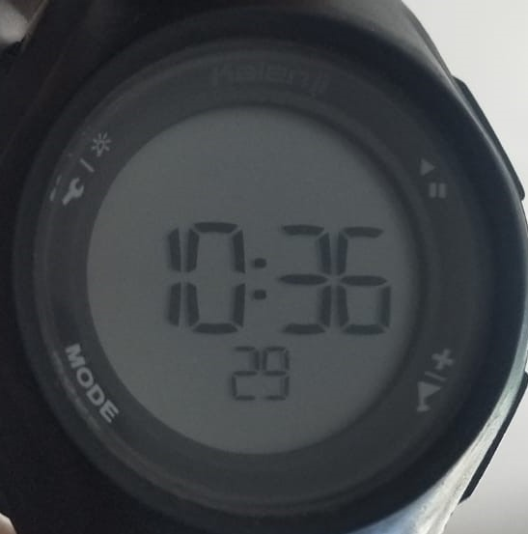
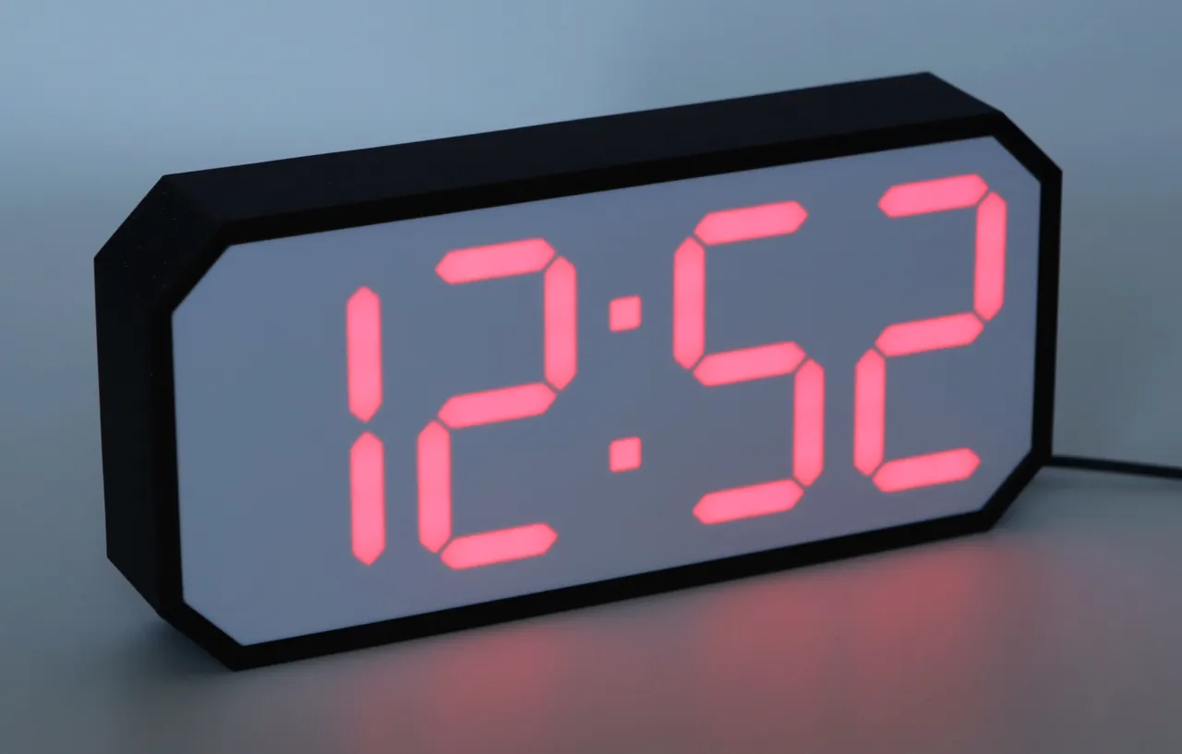
Πού χρησιμοποιούνται στην πράξη;
✔ BCD
Ψηφιακά ρολόγια
Ταμειακές μηχανές
Καταχωρητές τιμών (π.χ. κάμερες, μετρητές)
7-segment οθόνες
Κομπιουτεράκια
Ηλεκτρονικά όργανα μέτρησης

